Slide 1

%
Chào mừng các con học sinh đến với tiết học
MÔN: TOÁN
Lớp 2A₁₁
Giáo viên: Trần Thị Thu Trang

Slide 2
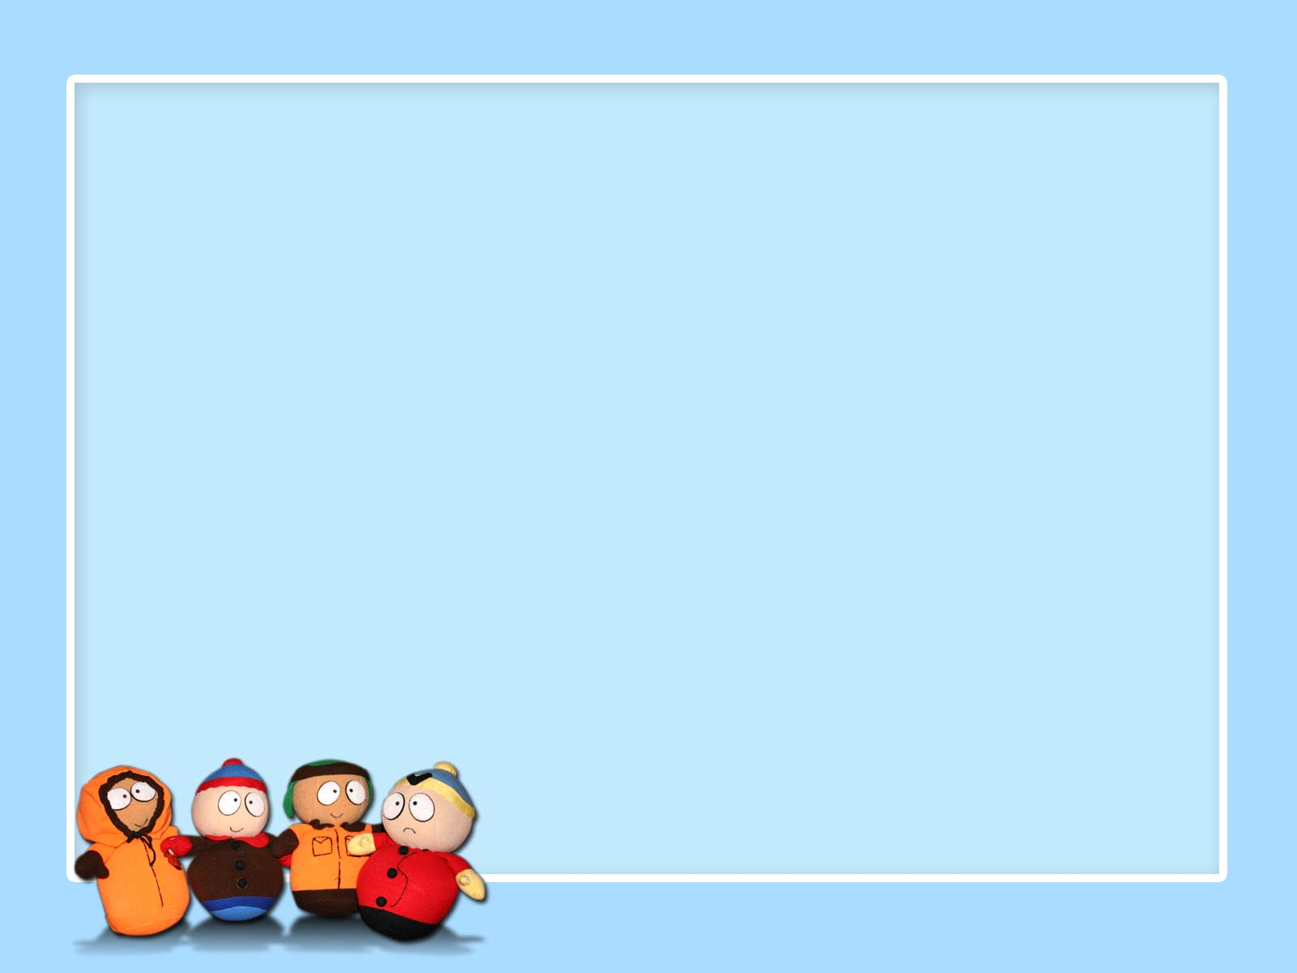
Ôn bài cũ
Câu 1: Từ một phép nhân ta viết được mấy phép chia tương ứng?
Từ một phép nhân
ta viết được
2 phép chia tương ứng.

Slide 3
Ôn bài cũ
Câu 2: Cho phép nhân: 3 x 4 = 12. Viết 2 phép chia tương ứng
12 : 3 = 4
12 : 4 = 3

Slide 4

MÔN TOÁN - LỚP 2
CHƯƠNG TRÌNH HỌC TRỰC TUYẾN
TUẦN 22
BẢNG CHIA 2

Slide 5
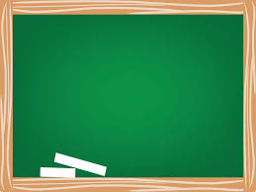
Thứ tư ngày 15 tháng 4 năm 2020
Toán
Bảng chia 2 (tr 109)

Slide 6

MỤC TIÊU
Lập được bảng chia 2.
Vận dụng bảng chia 2 làm đúng các bài tập có liên quan.

Slide 7
BÀI MỚI

Slide 8
LẬP BẢNG CHIA 2
Có 8 chấm tròn được chia đều vào các tấm bìa, mỗi tấm bìa đều có 2 chấm tròn. Hỏi có tất cả bao nhiêu tấm bìa?
1 tấm bìa: 2 chấm tròn
4 tấm bìa:… chấm tròn?
8 : 2 =
2 x 4 = 8
4

Slide 9
LẬP BẢNG CHIA 2
2 X 1 = 2
2 X 2 = 4
2 X 3 = 6
2 X 4 = 8
2 X 5 = 10
2 X 6 = 12
2 X 7 = 14
2 X 8 = 16
2 X 9 = 18
2 X 10 = 20
2 : 2 = 1
4 : 2 = 2
6 : 2 = 3
10 : 2 = 5
12 : 2 = 6
14 : 2 = 7
16 : 2 = 8
18 : 2 = 9
20 : 2 = 10
8 : 2 = 4

Slide 10



BẢNG CHIA 2
2 : 2 = 1
4 : 2 = 2
6 : 2 = 3
8 : 2 = 4
10 : 2 = 5
12 : 2 = 6
14 : 2 = 7
16 : 2 = 8
18 : 2 = 9
20 : 2 = 10

Slide 11
LUYỆN TẬP

Slide 12

Bài 1: Tính nhẩm:
3
2
5
1
4
6
20 : 2 = 10
6 : 2 = 3
2 : 2 = 1
10
7
9
8
4 : 2 = 2
8 : 2 = 4
14 : 2 = 7
10 : 2 =
12 : 2 = 6
18 : 2 =
16 : 2 = 8

Slide 13
Bài 2: Có 12 cái kẹo chia đều cho 2 bạn. Hỏi mỗi bạn được mấy cái kẹo?
Tóm tắt:
2 bạn: 12 cái kẹo
1 bạn: ….. cái kẹo?
Bài giải
Số cái kẹo mỗi học sinh được chia là:
12 : 2 = 6 (cái)
Đáp số: 6 cái kẹo

Slide 14

Bài 3: Mỗi số 4,6,7,8,10 là kết quả của phép tính nào?
12 : 2
20 : 2
4
6
7
8
10
8 : 2
16 : 2
14 : 2

Slide 15
Dặn dò môn Toán ngày 15 – 4 - 2020
Học thuộc lòng bảng chia 2.
Làm bài 1, 2 sgk – tr 109 vào vở Toán; bài 3 vào sách.
Làm VBT Toán tr 21.
Ôn lại bảng nhân 3 để chuẩn bị cho tiết học sau: Bảng chia 3.

Slide 16
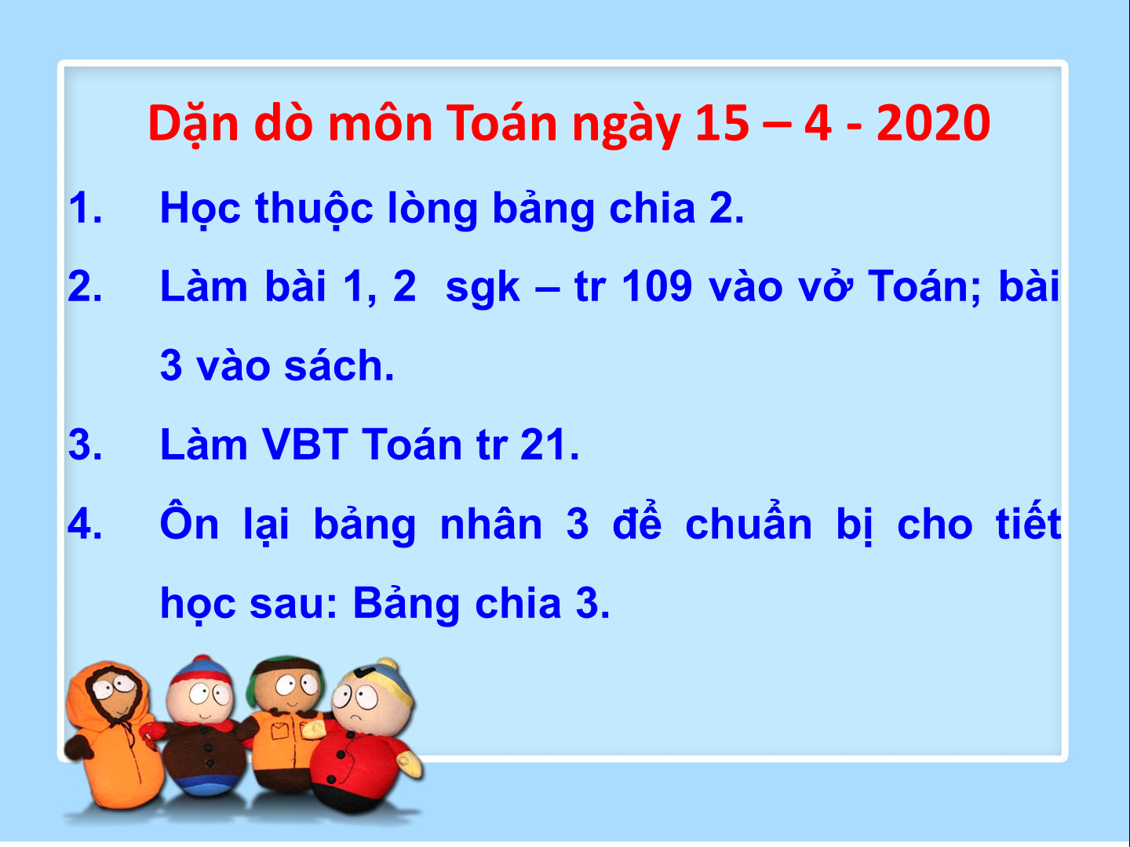

Slide 17
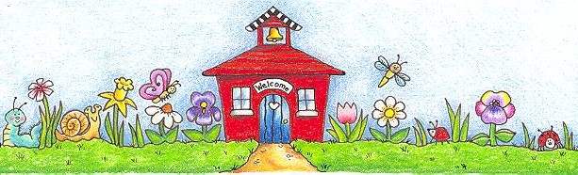
Chúc các con học sinh chăm ngoan, học giỏi

